Slide 1

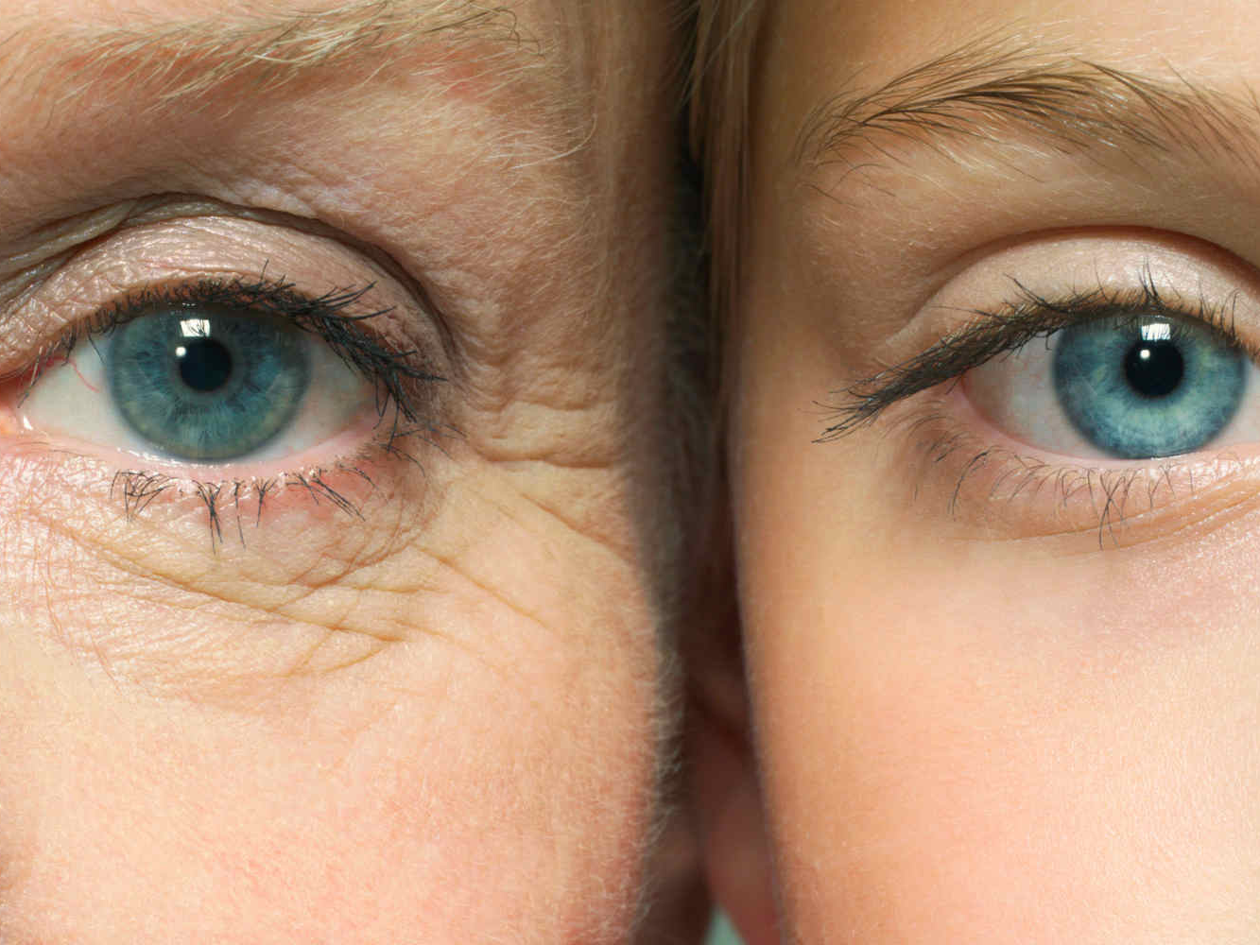
ENVEJECIMIENTO

Slide 2
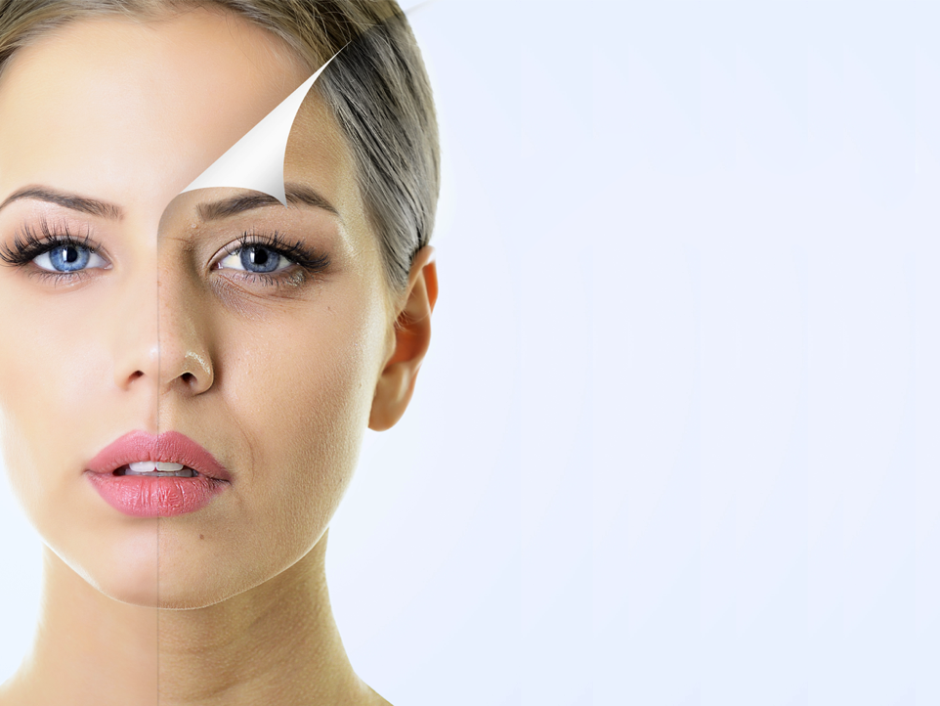
ESCALA GLASGOU
Envejecimiento
• La escala de Glasgou
distingue cuatro tipos
de envejecimiento:
  Tipo I: Sin arrugas.
  Tipo II: Arrugas con movimiento.
  Tipo III: Arrugas en reposo.
  Tipo IV: Sólo arrugas.

Slide 3
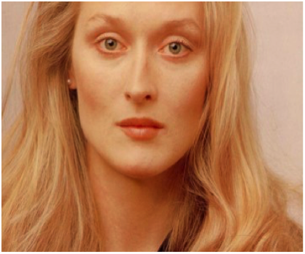
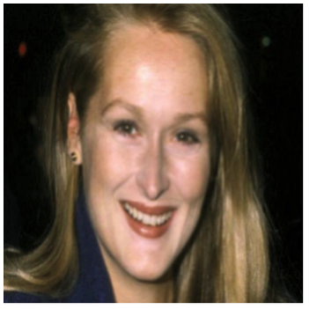
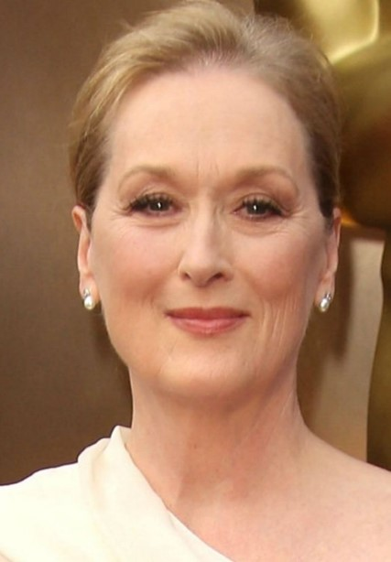
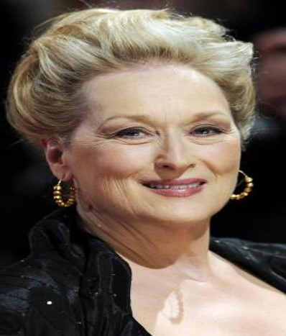
ESCALA GLASGOU
Envejecimiento
  Tipo I
  Tipo II
  Tipo III
  Tipo IV

Slide 4
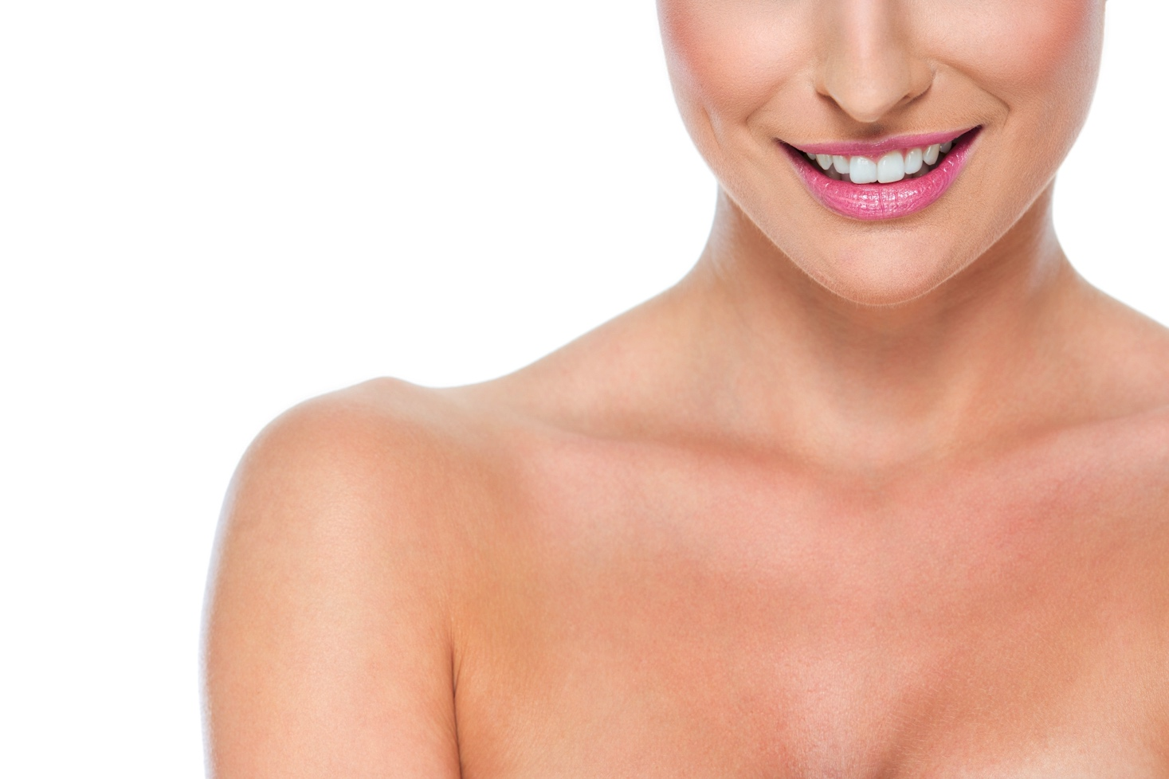
CUELLO
Y ESCOTE

Slide 5
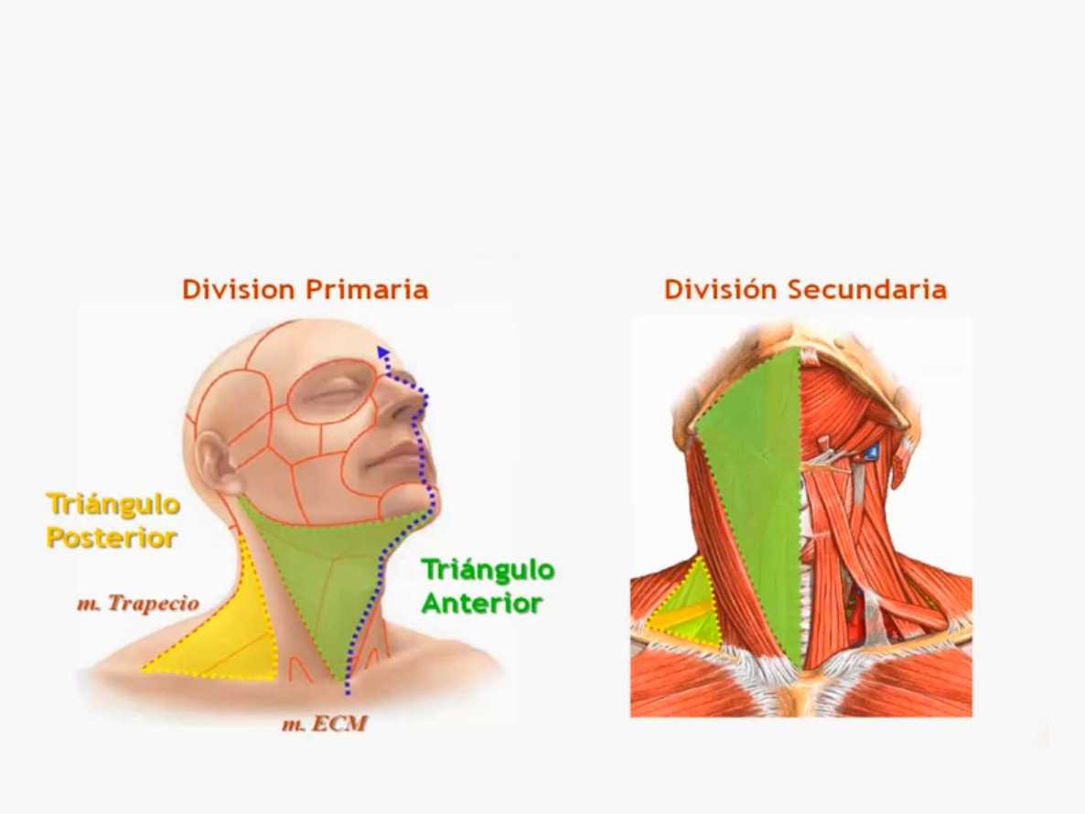
ANATOMÍA
Triángulos del cuello

Slide 6
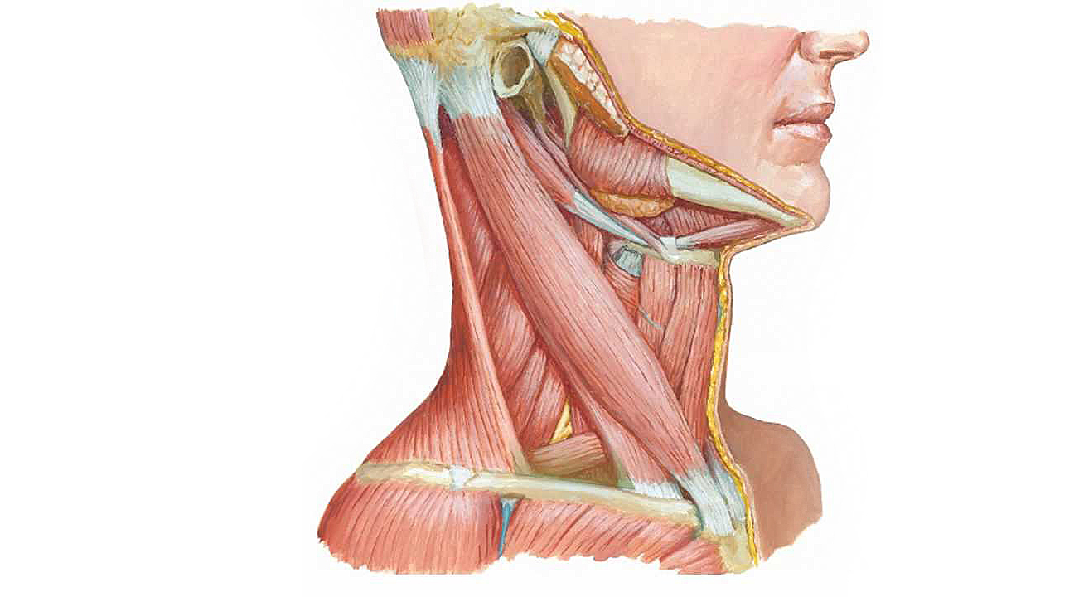
DIVISIÓN PRIMARIA
Posterior
Posterior al ECM
  Músculo trapecio.
  Músculos escalenos

Slide 7
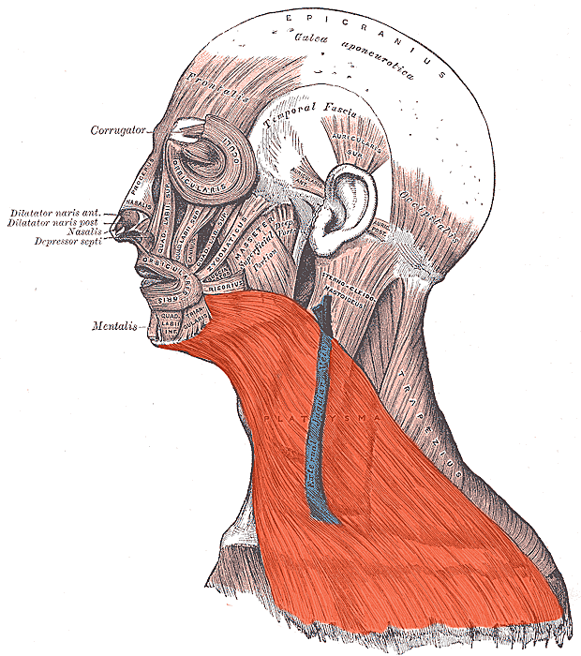
DIVISIÓN PRIMARIA
Anterior
• Anterior al ECM:
- Músculo Platisma
- Músculos Hioideos

Slide 8
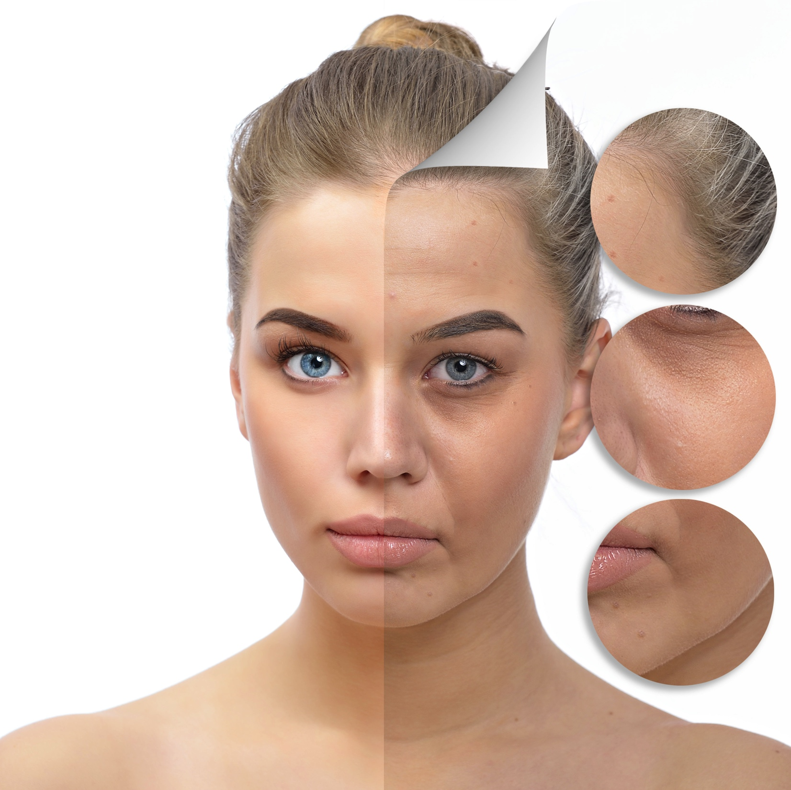
CARACTERÍSTICAS
DÉRMICAS
• Zona muy expuesta.
• Menos glándulas sebáceas.
• Menos colágeno y elastina.
• Menos melanina.

Slide 9

PRINCIPALES
INESTETICISMOS
• Falta de tono cutáneo
y pérdida de luminosidad.
• Arrugas horizontales
y verticales
• Papada o doble mentón
• Descolgamiento facial por
fallo de triangulo anterior.

Slide 10
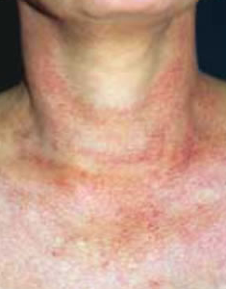
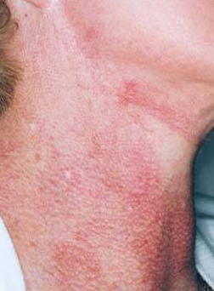
FALTA DE TONO
Y LUMINOSIDAD

Slide 11
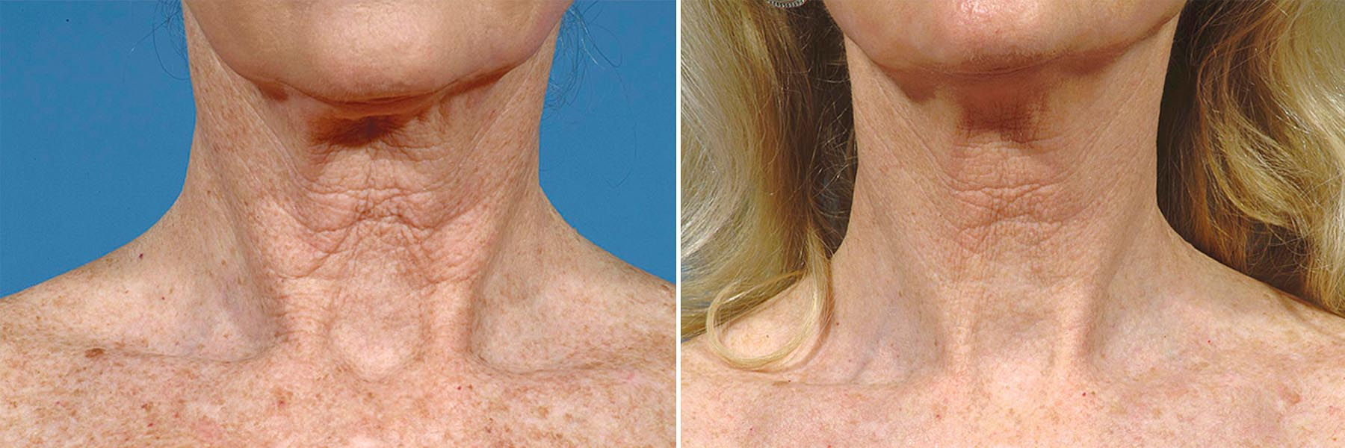
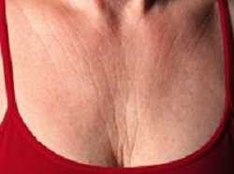
ARRUGAS VERTICALES
Y HORIZONTALES

Slide 12
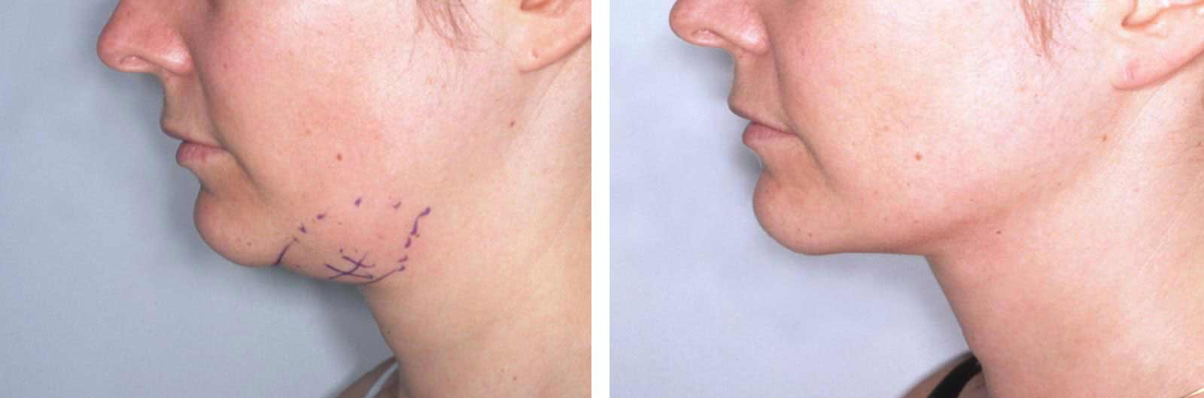
PAPADA
O DOBLE MENTÓN

Slide 13
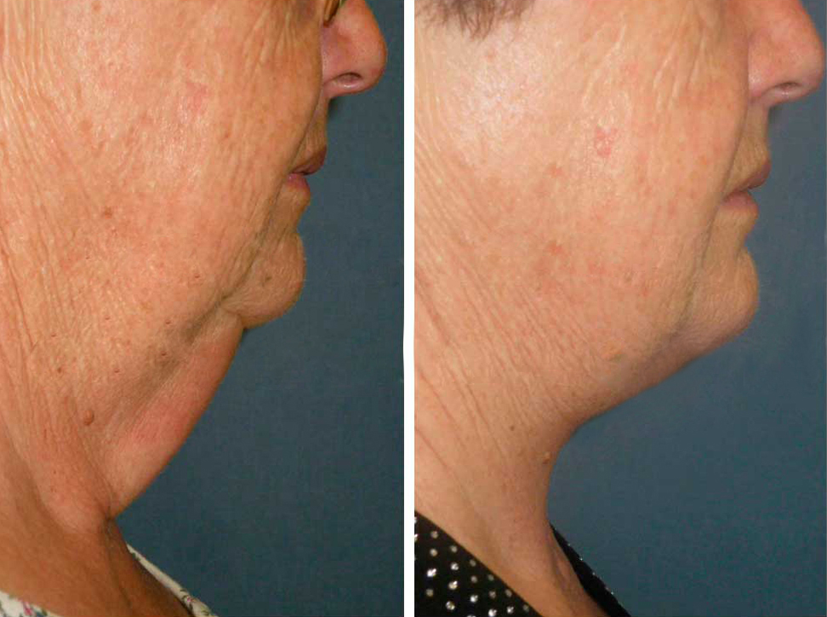
DESCOLGAMIENTO
FACIAL

Slide 14
TRATAMIENTOS

Slide 15
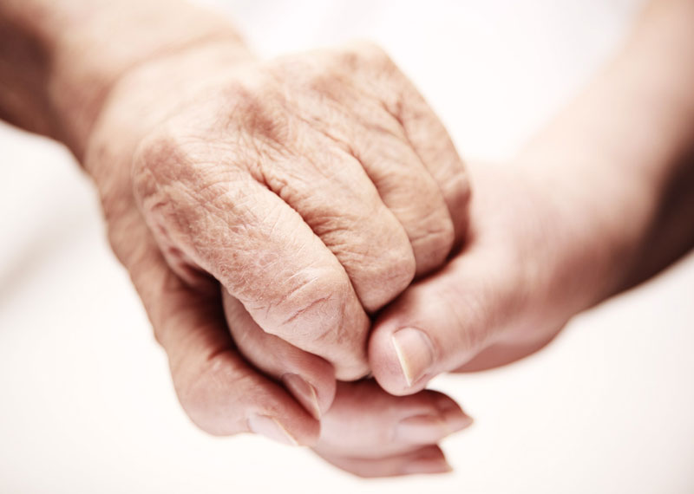
ANATOMÍA
DE LAS MANOS
• Glándulas sebáceas atróficas.
• Capa córnea muy fina y dermis
extremadamente fina.
• Casi carente de tejido adiposo
o hipodermis.

Slide 16
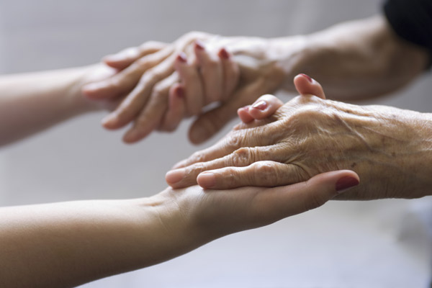
INESTETICISMOS
DE LAS MANOS
• Manos craqueladas.
• Manos con manchas
(léntigos solares).
• Manos huesudas.

Slide 17
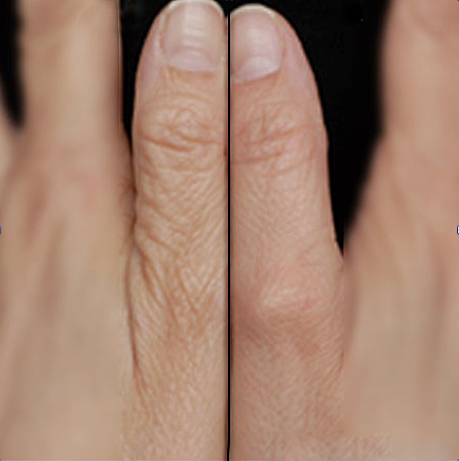
MANOS CRAQUELADAS

Slide 18
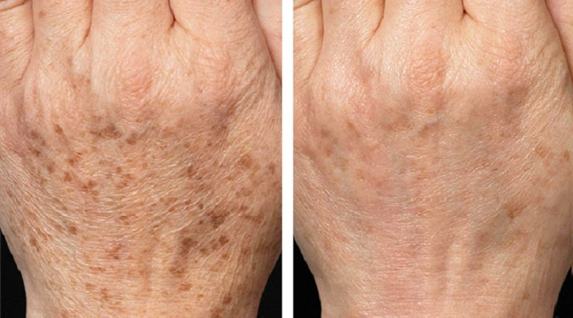
MANCHAS
EN MANOS

Slide 19
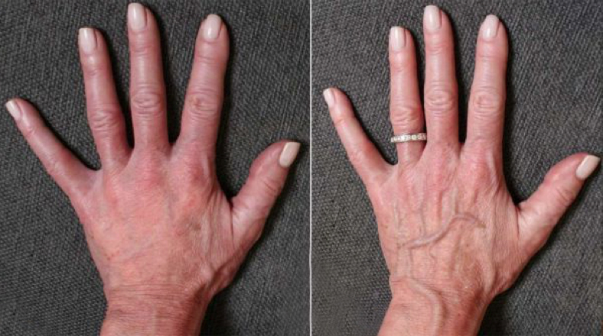
MANOS
HUESUDAS

Slide 20
PROTOCOLO
DE TRATAMIENTO

Slide 21
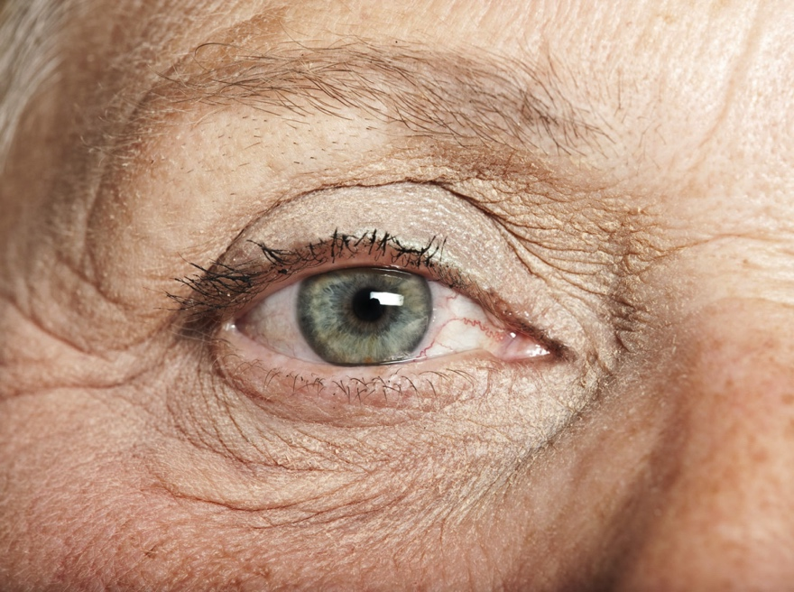
ANATOMÍA
DE LOS PÁRPADOS
• Presenta menor cantidad
de glándulas sebáceas.
• Tiene una concentración
de fibras estructurales
más baja.
• Es cinco veces más fina que
el resto de la piel del rostro.

Slide 22
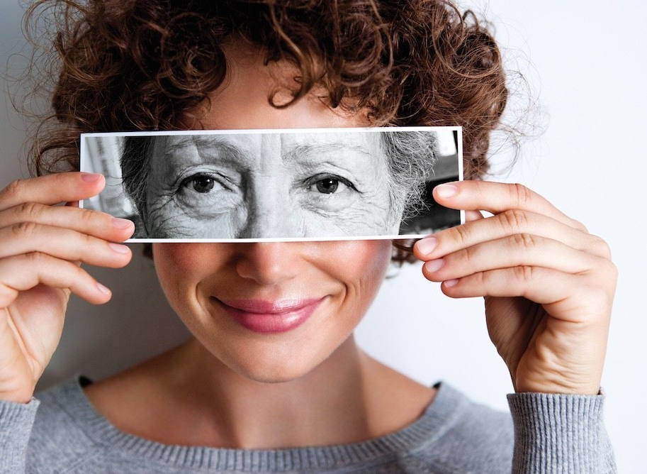
INESTETICISMOS
DE LOS PÁRPADOS
• Bolsas o caídas de párpados.
• Ojeras (marrones – moradas).
• Arrugas (radiales y glabelares).
• Cejas caídas.
• Xantelasma.

Slide 23
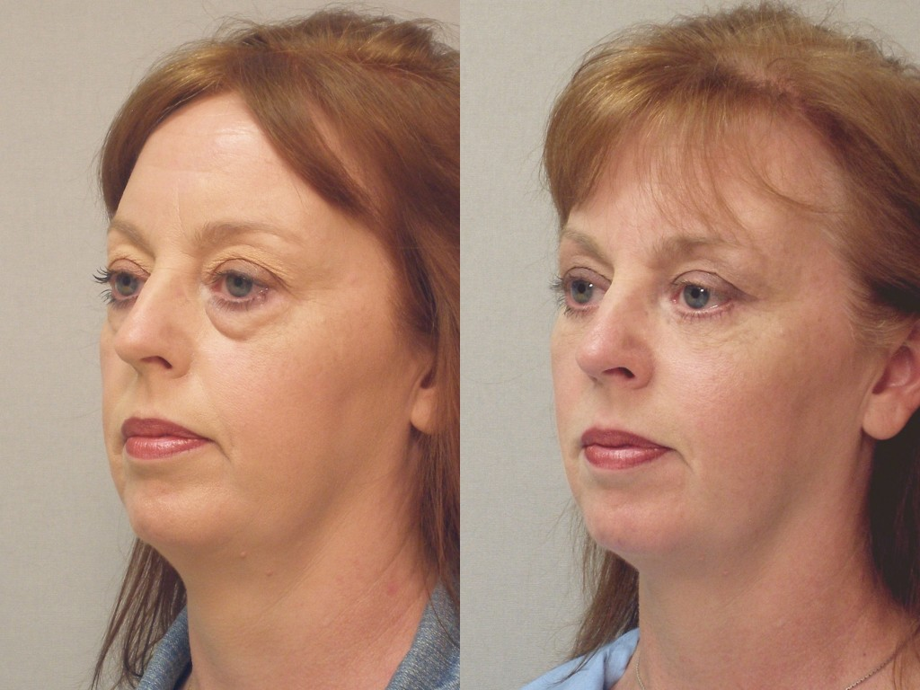
BOLSAS
O CAÍDA PALPEDRAL

Slide 24
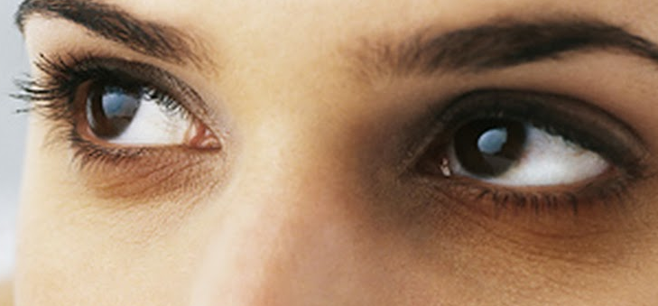
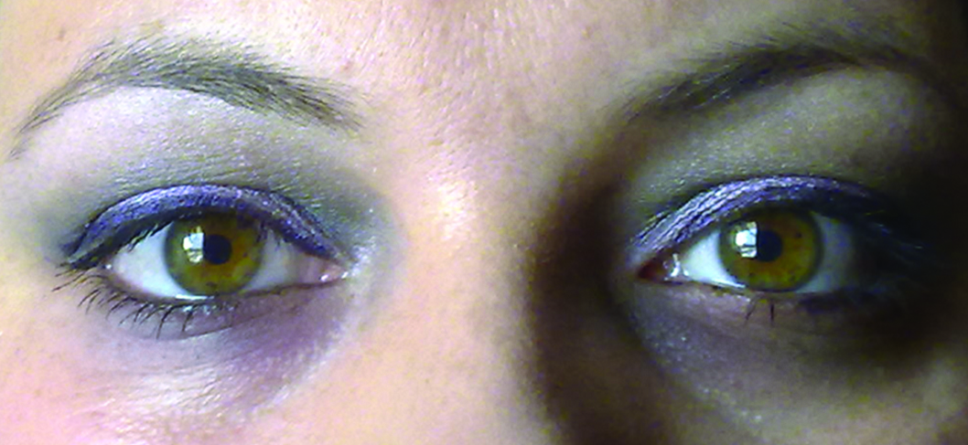
OJERAS
Marrones
Moradas

Slide 25
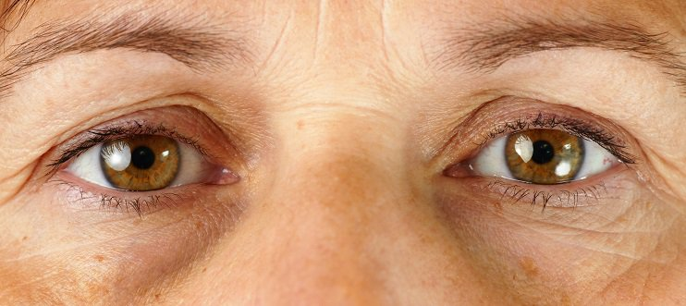
ARRUGAS RADIALES
Y GLABELARES

Slide 26
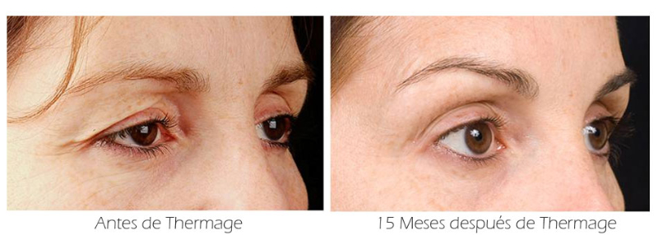
CEJAS CAÍDAS

Slide 27
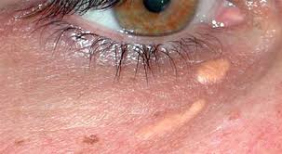
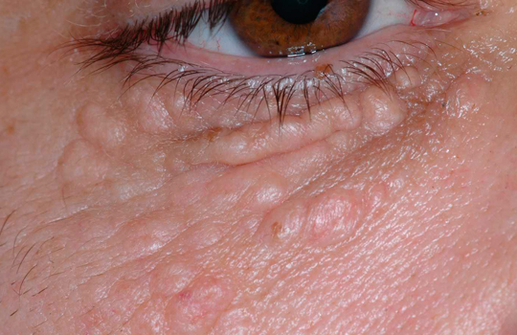
XANTELASMA

Slide 28
PROTOCOLO
DE TRATAMIENTO

